Slide 1
Әл-Фараби атындағы Қазақ ұлттық университеті
Химия және химиялық технология факультеті
Д9. Атомды-абсорбциялық спектроскопия. Атомдық спектрлерге әсер ететін факторлар
Дәріскер - Исмаилова А.Г.

Slide 3
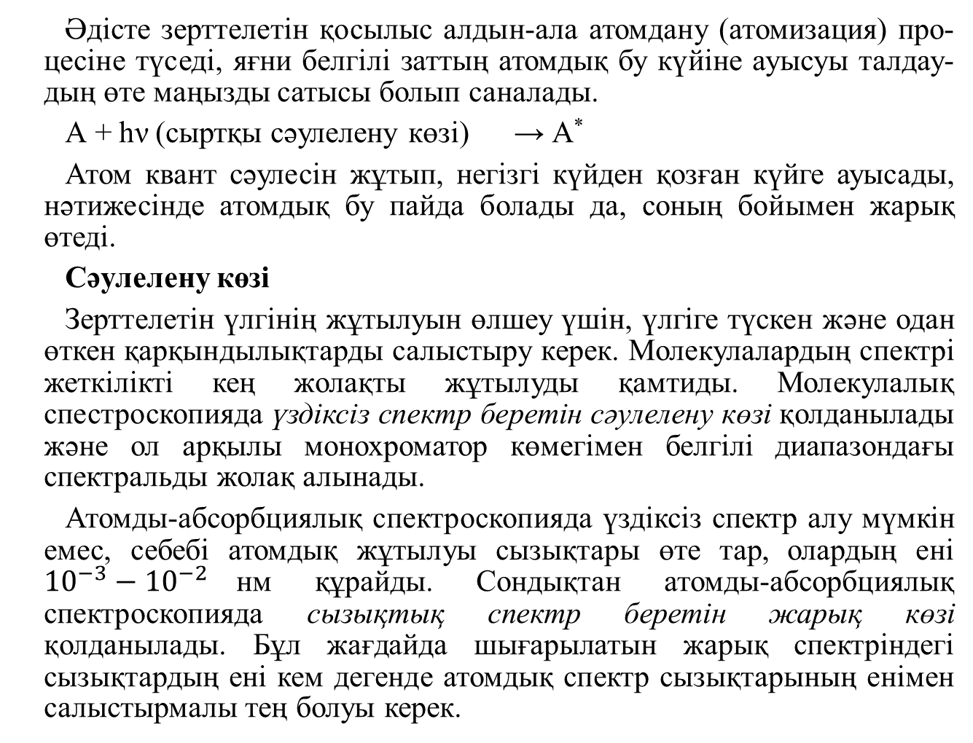
Әдісте зерттелетін қосылыс алдын-ала атомдану (атомизация) про­цесіне түседі, яғни белгілі заттың атомдық бу күйіне ауысуы талдау­дың өте маңызды сатысы болып саналады.
А + hν (сыртқы сәулелену көзі) → А*
Атом квант сәулесін жұтып, негізгі күйден қозған күйге ауысады, нәтижесінде атомдық бу пайда болады да, соның бойымен жарық өтеді.
Сәулелену көзі
Зерттелетін үлгінің жұтылуын өлшеу үшін, үлгіге түскен және одан өткен қарқындылықтарды салыстыру керек. Молекулалардың спектрі жеткілікті кең жолақты жұтылуды қамтиды. Молекулалық спестроскопияда үздіксіз спектр беретін сәулелену көзі қолданылады және ол арқылы монохроматор көмегімен белгілі диапазондағы спектральды жолақ алынады.
Атомды-абсорбциялық спектроскопияда үздіксіз спектр алу мүмкін емес, себебі атомдық жұтылуы сызықтары өте тар, олардың ені ${10}^{−3}−{10}^{−2}$нм құрайды. Сондықтан атомды-абсорбциялық спектроскопияда сызықтық спектр беретін жарық көзі қолданылады. Бұл жағдайда шығарылатын жарық спектріндегі сызықтардың ені кем дегенде атомдық спектр сызықтарының енімен салыстырмалы тең болуы керек.

Slide 4
Сонымен, бос атомдардың жұтылу жолақтарының спектральдық ені 10⁻² нм тең, яғни молекулалардың жұтылу жолақтарынан (1-100 нм) айтарлықтай кіші. Сондықтан атомдық-абсорбцияда спектро­фотометриямен салыстырғанда алынатын монохроматты сәуле­ле­ну көзінің дәрежесіне деген талаптар қатал болып кетеді. Атомдық-абсорбцияда арнайы, жоғары монохроматты, қуатты сәулелену көзі – қуыс катоды бар лампа мен электродсыз раз­ряд­ты лампалар қолданылады.
Қуыс катоды бар лампа – кварцты саңылауы бар әйнектен жасалған ішкі бөлімі төмен қысымдағы инертті газбен толты­рылған, оның ішінде екі электроды – катод пен аноды бар бал­лон. Анод та, катод та жоғары кернеулікке ие баллонға қосыл­ған, катод белгілі бір (зерттелетін) элементтен тұрады, сырты­нан тостағаншаға ұқсас келеді.

Slide 7
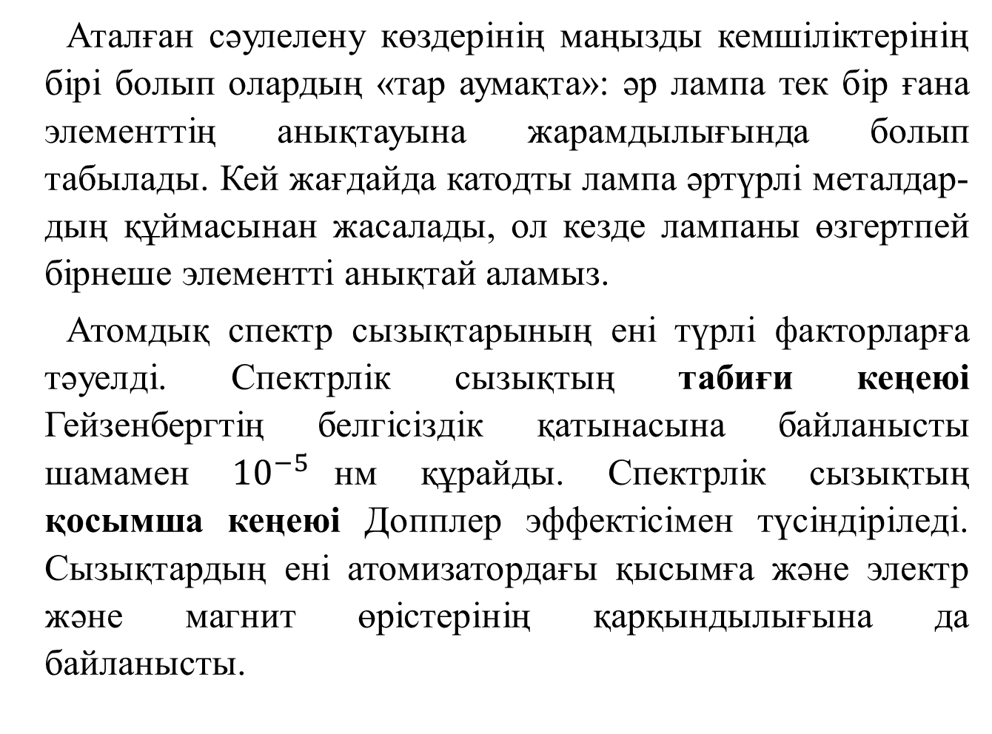
Аталған сәулелену көздерінің маңызды кемшіліктерінің бірі болып олардың «тар аумақта»: әр лампа тек бір ғана элементтің анықтауына жарамдылығында болып табылады. Кей жағдайда катодты лампа әртүрлі метал­дар­дың құймасынан жасалады, ол кезде лампаны өзгертпей бір­неше элементті анықтай аламыз.
Атомдық спектр сызықтарының ені түрлі факторларға тәуелді. Спектрлік сызықтың табиғи кеңеюі Гейзенбергтің белгісіздік қатынасына байланысты шамамен ${10}^{−5}$нм құрайды. Спектрлік сызықтың қосымша кеңеюі Допплер эффектісімен түсіндіріледі. Сызықтардың ені атомизатордағы қысымға және электр және магнит өрістерінің қарқындылығына да байланысты.

Slide 11
Әдісте аналитикалық сигнал ретінде қозбаған бос атом­дар­дың жұтылуы қарастырылады, сондықтан атомдану үшін энер­гия қосылыстардың қозуына емес, ыдырауына ғана жеткілікті болғаны жөн. Қозған бөлшектердің саны жалпы санның 0,02-01 % пайызынан аспау керек. Жоғарыда аталған талаптарды жалынды және электртермиялық (жалынды емес) атомизаторлар қанағаттандыра алады.
Атомдану процесі алдында зертте­ле­тін үлгі ерітінді күйіне ауыстырылады.
Атомды-абсорбциялық әдістің спектро­фотометриялық әдістен негізгі айырмашылықтары: біріншіден, атомдық спектрдің өздеріне тән сипатына, ал екіншіден, жоғары температуралық газдағы физика-химиялық процестердің төл­сипат­тылығына байланысты.

Slide 13
Атомды-абсорбциялық талдау әдісі үшін бұл қатынастың ерекшеліктері бар. Біріншіден, кюветадағы ері­тіндіге қарағанда атомдық бу бұлтының шектелген анық шека­расы болмайды, сондықтан l мәнінде қандай да бір «тиімді» жұтылу қабатының қалыңдығын ескеру керек. Екіншіден, С өлшемі газ фазасындағы атомизаторда анықталатын заттың бос атомдар концентрациясын С_{ат} білдіруі керек, дегенмен аналитик үшін бұл мән бағаланбайды және ешқандай қызығушылық тудырмайды. Бұл жерде назар аударылатын негізгі мәселе – атомизаторға берілетін зерттелетін үлгі ерітіндісіндегі анықта­ла­тын заттың концентрациясы. Соған орай атомизацияның қалыпты жағдайында жұтылатын қабаттың қалыңдығы l тұрақ­ты, ал атомизатордағы бос атомдардың концентрациясы С_{ат} үлгі ерітіндідегі анықталатын заттың концентрациясына С тура пропорционалды болады деп, теңдікті мына түрде жазуға бо­лады:
А = k · С
мұндағы С – ерітіндідегі заттың концентрациясы, k – жоғарыда айтылған барлық факторларды сипаттайтын жұтылу коэффи­циенті.

Slide 14
Атомдық-абсорбциялық әдісте Бер заңынан ауытқу себеп­тері:
1) құралдық (сіңірілетін ортаның бірыңғай болмауы);
2) физика-химиялық (атомдардың қиын диссоциациялана­тын қосылыстарға өтуіне қарай атомизацияның толық орын­далмауы, атомдардың иондануы, жоғары температура әсерінен атомдардың қозған күйге өтуі).

Slide 15
Әдістің метрологиялық сипаттамасы зерттелетін заттың тө­менгі шегімен ерекшеленеді. Жарықтың негізгі заңдылығында­ғы теңдеуде жұтылу коэффициенті k жалынды атомизация үшін 10⁴-10⁵, ал электртермиялық атомдану үшін 10⁶-10⁸ құрайды, ол сәйкесінше зерттелетін компоненттің 10⁻⁷-10⁻⁶М (10⁻²-10⁻¹ мкг/мл) және 10⁻¹⁰-10⁻⁸ М (10⁻⁵-10⁻³ мкг/мл) мәндеріне сәйкес келеді. Спек­­тро­фотометрия әдісімен салыстырғанда атомды-абсорбция­лық әдіс анағұрлым сезімтал. Атомды абсорбциялық әдістің жа­лынды түрінен электртермиялық түрінің артықшылығы атомда­ну эффективтілігінде болып саналады. Керісінше қайталаным­дылық параметрі бойынша жалынды атомды абсорбция электр­термиялық түрінен жақсырақ, жалынды түрде S_{r} ~2-5 % құрай­ды.

